Slide 1
計算機圖學 Graphics Programming
第二組
B0729007 官慶恩 B0729014 黃建銘 B0729015 楊金榮
B0729016 楊佶儫 B0729017 劉威廷 B0729024 謝瑞筑 B0829012 鄭家竣

Slide 2
Input and Interaction
This chapter has 3 main parts:
We introduce the variety of devices available for interaction.
Physical device
Logical device
We then consider client-server network and client-server graphics.
Even driven input for the graphics program
We develop a polygon modeling program that demonstrates many of these important features of interactive graphics programming.

Slide 3
Interaction
意指與電腦的互動，指使用者在看到電腦輸出的圖像後對輸入裝置做出反應，經由電腦接收後再輸出到輸出裝置，這個周而復始的過程。
互動功能是大多數應用程式重要的功能，但OpenGL並不直接支援互動功能。
GLUT工具包提供了最低限度的函式來讓使用者實現像是打開視窗、使用鍵盤滑鼠、彈出菜單的製作等等的系統功能，而GLUT toolkit的使用使我們能夠避免窗口系統、窗口管理器和圖形系統之間交互中固有的複雜性。

Slide 4

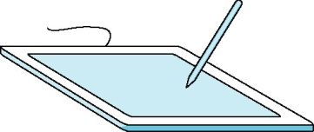
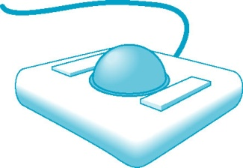
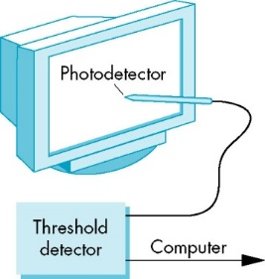
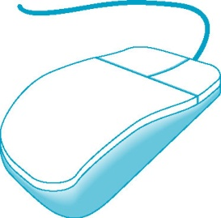
Input Devices
主要可分為兩個部分討論：物理裝置(Physical Input Devices)與邏輯裝置(Logical Input Devices)
物理裝置(Physical Devices)：鍵盤、滑鼠、光筆或是電繪板
邏輯裝置(Logical Devices)：邏輯輸入裝置的特點是裝置與程式的API，例如scanf()、printf()，而不是像物理輸入裝置擁有的物理特性。

Slide 5
Input Devices
Logical Devices
邏輯輸入裝置主要有兩個特徵：
裝置回傳給使用者應用的測量值。
裝置回傳測量值的時間。
可分為以下幾種裝置：
String Devices :提供ASCII字串給使用者程式，通常被鍵盤等物理裝置應用。
Locator Devices 提供座標中的相對位置，以滑鼠或是軌跡球作為輸入。
Pick Devices : 回傳一個物件的標識，在OpenGL中，可以透過selection完成。
Choice Devices : 提供使用者選擇各式選項中的離散數量，簡而言之就是可供選擇的參數。
Valuator Devices : 提供模擬輸入。
Stroke Devices : 回傳多個位置組成的陣列。

Slide 6
Input Devices
Input Mode
從Measure以及Trigger來討論：
Measure : 一個輸入裝置的measure，即為輸入裝置回傳給使用者程式的值，例如鍵盤的measure為一個字元或是任意長度的字串
Trigger : trigger是用來發送訊號給裝置，以鍵盤為例，Enter可以視為一個trigger

Slide 7


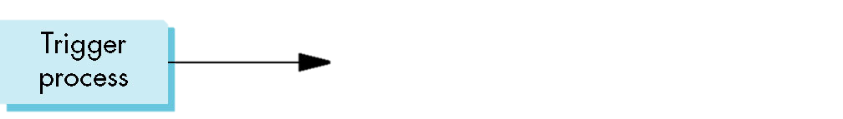
Input Devices
應用程式利用三種不同的來完成裝置的measure，這三種方式以measure與trigger之間的關係為定義標準
Request Mode : the measure is not returned until the trigger
Sample Mode : As soon as the function call in the user program is encountered, the measure is returned
Event Mode : Suppose that we are in an environment with multiple input devices, each with its own trigger and each running a measure process. Each time that a device is triggered, an event is generated.
Request
Trigger
Measure
Sample
Measure

Slide 8
Display Lists
OpenGL支持稱為Display List性能優化，它相當於把OpenGL代碼進行預編譯，並載入顯卡記憶體，從而降低系統開銷，但它對於程式的性能改善並不總是特別明顯，而且不同的圖形卡廠商的實現也有方式各異，最終效果視情況而定，不過最差的情況下也要比不使用好。
字體：
glutStrokeCharacter(GLUT_STROKE_MONO_ROMAN, int character);
glutBitmapCharacter(GLUT_BITMAP_8_By_13, int character);
glutBitmapWidth(font, char)字元的寬度不同使用

Slide 9
Display Lists
Function:
GLuint glGenLists(GLsizei range); 生成顯示列表, 返回列表索引。
GLboolean glIsList (GLuint list); 判斷顯示列表是否有效,有效則返回GL_TRUE。
void glNewList(GLuint list,GLenum mode); 向顯示列表填充命令,把代碼寫在glNewList()與glEndList()。
void glEndList(void); 結束填充數據。
void glCallList(GLuint list); 當你擁有顯示列表,可以在任何地方調用顯示列表。
void glCallLists(GLsizei num,GLenum type,const GLvoid *lists); 如果要一次調用多個顯示列表,依次調用。
void glListName(GLuint offset); 如果想其它索引值開次執行,從offset開此到num-1結束。
void glDeleteLists(GLuint list,GLsizei range); 顯示列表的燒毀,當創建顯示列表需要為其分費記憶體存儲OpenGL,當程式結束時要將記憶體釋放,防止記憶體洩漏。

Slide 10
Display Lists
if(glIsList(list->ID) == GL_TRUE)
{
glCallList(list->ID);// 調用顯示列表
}
else
{
list->ID = glGenLists(1);// 生成顯示列表
glNewList(list->ID, GL_COMPILE_AND_EXECUTE);
// 填入執行代碼
glEndList();
}

Slide 11
Display Lists
#define EYE 1 #define FACE 2
glNewList(EYE); glNewList(FACE);
/*eye code*/ /*draw the outline*/
glEndList(); glTranslatef(…)
glCallList(EYE);
glTranslatef(…)
glCallList(EYE);
glTranslatef(…)
glCallList(NOSE);
glEndList();

Slide 12
Programming Event-Driven Input
我們將使用一些簡單的callback mechanism來設計事件驅動程式的輸入
Using the Pointing Device(指向裝置)
跟指向裝置有關連的事件有兩種，分別為Move event與reshape event
Move event
當指向裝置(如滑鼠)的其中一個按鈕被按壓並且指向裝置滑動時觸發
若只有移動而沒有按鈕被觸發則稱positive move event
Reshape event
當視窗的大小被重新設置時所觸發，像是被使用者調整時，因為GLUT要求所有的項目都有一個顯示回呼(display callback)，而reshape event就是視窗縮放時所引發的回呼事件

Slide 13
Programming Event-Driven Input
Window Events
大多數的windows 系統都能讓使用者交互的調整視窗的大小，通常就是指使用指向裝置在視窗的邊緣做一個move event
Void myReshape(GLsizei w, GLsizei h)
{
glMatrixMode(GL_PROJECTION);//將當前矩陣指定為投影矩陣
glLoadIdentity();//重置為單位矩陣
gluOrtho2D(0.0, (GLdouble)w, 0.0, (GLdouble)h);//用w、h來指定屏幕區域對應的模型範圍座標
glMatrixMode(GL_MODELVIEW);//將矩陣切換為模型視圖
glLoadIdentity();//重置為單位矩陣
glViewport(0, 0, w, h);
ww=w;
wh=h; //更新圖案新的長與寬值
}

Slide 14
Programming Event-Driven Input
Keyboard Events
是當滑鼠在視窗內時，由按下或放開一個鍵盤或滑鼠的按鍵所引發的事件
glutKeyboardFun是一個由按下一個鍵所引發的回呼，glutKeyboardUpFunc則是放開glutGetModifiers是一個在GLUT函式庫內，能讓使用者使用修飾建(meta keys)來定義其他動作，例如Control或Alt。

Slide 15
Programming Event-Driven Input
The Display and Idle Callbacks
glutDisplayFunc (myDisplay);
當GLUT斷定視窗需要重新顯示時會引發的回呼，其中一種情況是在視窗剛打開時，另一種則是視窗剛結束一次縮放(resize event)時
glutPostRedisplay();
在GLUT’s main loop設置一個標示(flag)來紀錄是否需要重新顯示，使用這個函式將能避免掉額外或不必要的螢幕繪製(screen drawing)，GLUT在main loop 的結尾使用這個旗幟來決定顯示函式是否需要被執行。

Slide 16
Menus
GLUT 提供了一項附加功能，pop-out menus，我們可以通過鼠標使用它來創建複雜的交互式應用程序。
步驟:
1. 我們必須定義與菜單中每個條目相對應的操作。
2. 將菜單鏈接到特定的鼠標按鈕。
3. 必須為每個菜單註冊一個回傳函數

Slide 17
Menus
glutCreateMenu(demo_menu);
glutAddMenuEntry(“quit”,1);
glutAddMenuEntry(“increase square size”, 2);
glutAddMenuEntry(“decrease square size”, 3);
glutAttachMenu(GLUT_RIGHT_BUTTON);
The function glutCreateMenu registers the callback function demo_menu.

Slide 18
Menus
void demo_menu(int id)
{
switch (id)
{
case 1: exit(0);
break;
case 2: size = 2*size;
break;
case 3: if(size >1) size= size/2;
break;
}
// glutPostRedisplay 的調用通過 glutDisplayFunc 回調請求再次繪製屏幕
glutPostRedisplay();
}

Slide 19
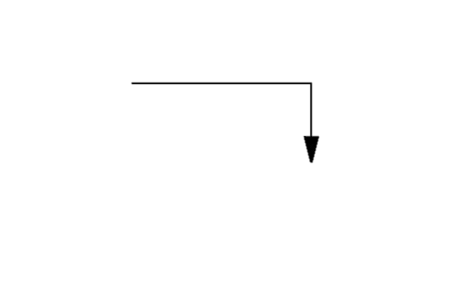
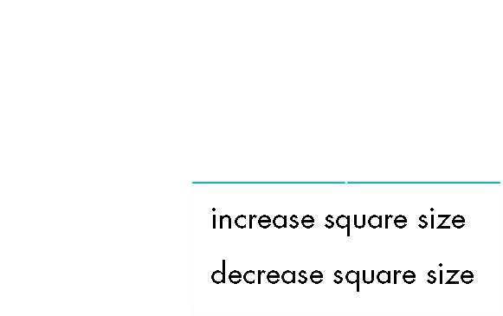
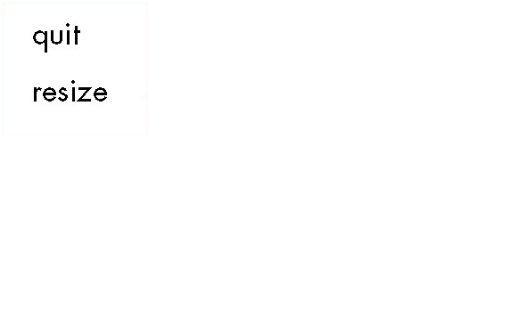
Menus
GLUT also support hierarchical menus.
sub_menu = glutCreateMenu (size_menu);
glutAddMenuEntry(“Increase square size”, 2);
glutAddMenuEntry(“Decrease square size”, 3);
glutCreateMenu(top_menu);
glutAddMenuEntry(“Quit”, 1);
glutAddSubMenu(“Resize”, sub_menu);
glutAttachMenu(GLUT_RIGHT_BUTTON);

Slide 20
Picking
在 Picking這個行為中，User點選滑鼠，但目的不是在返回滑鼠位置，而是希望達到其他的action。
而在現代的系統上，picking這項行為其實比想像中的困難，而本書提供下列三種行為解決。
1.透過selection 這個行為，使我們可以獲取當前鼠標所點選的幾何圖形
2.透過對其鼠標點選的對象使用 bounding box 或者 extent
3.另一種簡單的方法則是透過 back buffer及 extra rendering來提供信息

Slide 21
Picking
glRenderMode() 提供三種模式
GL_RENDER: 會進行柵格化，並產生會寫入畫面格緩衝區中的圖元片段。是一般模式，也是預設模式。
GL_SELECT: 不會產生任何圖元片段，也不會對畫面格緩衝區內容進行任何變更。 相反地，當轉譯模式為此時，所要繪製的基本名稱記錄，會在選取的緩衝區中傳回。
GL_FEEDBACK: 不會產生任何圖元片段，也不會對畫面格緩衝區內容進行任何變更。 相反地，已繪製之頂點的座標和屬性會在意見反應緩衝區中傳回，該緩衝區必須建立。

Slide 22
Picking
柵格化是將向量圖形格式表示的圖像轉換成點陣圖以用於顯示器或者印表機輸出的過程
void glSelectBuffer(GLsizei n, GLunint *buff):設定拾取緩衝區
void glInitNames():初始化stack的名字
void glPushName(Gluint name)
void glPopName()
void glLoadName(Gluint name):替換stack頂部的值
gluPickMatrix (x, y, w, h, *vp):這個函式會將我們所選取的物件轉換為一個projection matrix(w*h)中心點為(x,y)

Slide 23
Picking
#define N 2 /*N×N pixels*/
void mouse(int button, int state, int x, int y)
{
GLuint nameBuffer[SIZE]; /*define SIZE elsewhere*/
GLint hits;
GLint viewport[4];
if (button == GLUT_LEFT_BUTTON && state == GLUT_DOWN)
{
/* initial the name stack*/
glInitNames();
glPushName(0);
glSelectBuffer (SIZE, namebuffer);

Slide 24
Picking
/* set up viewing for selection mode*/
glGetIntegerv(GL_VIEWPORT, viewport);
glMatrixMode(GL_PROJECTION);
/* Save original viewing matrix*/
glPushMatrix();
glLoadIdentity();
/* N×N pick area around cursor */
/* must invert mouse y to get in world coords*/
glPickMatrix((GLdouble) x, (GLdouble) (viewport[3]-y), N, N, viewport);
/*some clipping window as in reshape callback*/
gluOrtho2D(xmin, xmax, ymin, ymax);
draw_objects(GL_SELECT);
glMatrixMode(GL_PROJECTION);

Slide 25
Picking
/*restore viewing matrix*/
glPopMatrix();
glFlush();
/*return to normal render mode*/
hits= glRenderMode(GL_RENDER);
/*process hits from selection mode rendering*/
processHits(hits, nameBuff);
/*normal render*/
glutPostRedisplay();
}
}

Slide 26
Picking
void display()
{
glClear(GL_COLOR_BUFFER_BIT);
draw_objects(GL_RENDER);
glFlush();
}
void drawObjects(GLenum mode)
{
if(mode==GL_SELECT)
glLoadName(1);
glColor3f(1.0, 0.0, 0.0);
glRectf(-0.5, -0.5, 1.0, 1.0);
if(mode==GL_SELECT)
glLoadName(2);
glColor3f(0.0, 0.0, 1.0);
glRectif(-1.0, -1.0, 0.5, 0.5); }

Slide 27
Picking
void processHits (GLint hits, GLuint buffer[])
{
unsigned int i, j;
GLuint names, *ptr;
printf ("hits = %d\n", hits);
ptr = (GLuint *) buffer;
/*loop over number of hits*/
for (i = 0; i < hits; i++)
{ /* for each hit */
names = *ptr;
/*skip over number of names and depths*/
ptr+=3;

Slide 28
Picking
/*check each name in record*/
for (j = 0; j < names; j++)
{ /* for each name */
if(*ptr==1) printf ("red rectangle\n");
else printf ("blue rectangle\n");
ptr++;
}
printf ("\n");
}
}

Slide 29
A Simple CAD Program
CAD是指運用電腦軟體製作並類比實物設計，展現新開發商品的外型、結構、色彩、質感等特色的過程。而OpenGL 的主要關注點，在於如何用CAD渲染出我們想要的幾何體。
首先我們需要建立一個polygon-model function()
包含以下功能
Creation of polygons
Deletion of polygons
Selection and movement of polygons

Slide 30
A Simple CAD Program
另外我們需要建立一個data struct來容納polygon-model
#define MAX_POLYGONS 10 //polygon的最大數量
#define MAX_VERTICES 10 //polygon的最大頂點數量
typedef struct polygon
{
int nvertices;
int x[MAX_VERTICES];
int y[MAX_VERTICES];
} polygon;

Slide 31
A Simple CAD Program
再來是宣告polygon的空間
建立完成後，用glClear()顯示出前N個polygon
polygon polygons[MAX_POLYGONS]; //宣告MAX_POLYGONS個polygon
glClear(GL_COLOR_BUFFER_BIT);
for(i=0;i<N;i++){
glBegin(GL_POLYGON);
for(j=0;j<N;j++)
glVertex2i(polygons[i].x[j], polygons[i].y[j]);
glEnd();
}

Slide 32
A Simple CAD Program
我們會實作幾個功能
1.添加新的polygon並刪除現有的polygon
typedef struct polygon //必須擴增struct polygon
{
int color; //polygon color
bool used; //true : display , false : delete
int xmin, xmax, ymin, ymax; //使用邊界框策略來選擇多邊形
float xc, yc; // polygon中心位置，協助進行多邊形移動的計算
int nvertices;
int x[MAX_VERTICES];
int y[MAX_VERTICES];
} polygon;

Slide 33
A Simple CAD Program
2.每個polygon分配一種顏色
for (i=0; i<MAX_POLYGONS; i++){ //分配顏色
if(polygons[i].used){
glColor3fv(colors[polygons[i].color]);
glBegin(GL_POLYGON);
for(j=0;j<polygons[i].nvertices; j++)
glVertex2i(polygon[i].x[j], polygons[i].y[j]);
glEnd();
}}

Slide 34
A Simple CAD Program
3.建立選單，以使用者交互的方式分配顏色、顯示或移動polygon。
c_menu=glutCreateMenu(color_menu);
glutAddMenuEntry("Black",0);
glutAddMenuEntry("Red",1);
glutAddMenuEntry("Green",2);
glutAddMenuEntry("Blue",3);
glutAddMenuEntry("Cyan",4);
glutAddMenuEntry("Magenta",5);
glutAddMenuEntry("Yellow",6);
glutAddMenuEntry("White",7);

Slide 35
A Simple CAD Program
glutCreateMenu(main_menu);
glutAddMenuEntry("new polygon", 1);
glutAddMenuEntry("end polygon", 2);
glutAddMenuEntry("delete polygon", 3);
glutAddMenuEntry("move polygon", 4);
glutAddMenuEntry("quit",5);
glutAddSubMenu("Colors", c_menu);
glutAttachMenu(GLUT_MIDDLE_BUTTON);

Slide 36
A Simple CAD Program
4.實現移動、刪除現有多邊形的功能
//添加所需的狀態變數。
bool picking = FALSE; /* true while picking */
bool moving = FALSE; /* true while moving polygon */
int in_polygon = -1; /* not in any polygon */
int present_color = 0; /* default color */

Slide 37
A Simple CAD Program
交互的核心是通過 main_menu_callback
void main_menu(int index){
switch(index)
{
case(1):
{
/* create a new polygon */
break;
{
/* rest of cases*/
}}

Slide 38
A Simple CAD Program
case(1): /* create a new polygon */
{ moving = FALSE;
for(i=0; i<MAX_POLYGONS; i++)
if(polygons[i].used == FALSE) break;
if(i == MAX_POLYGONS)
{ printf("exceeded maximum number of polygons\n"); exit(0); }
polygons[i].color = present_color;
polygons[i].used = TRUE;
polygons[i].nvertices = 0;
in_polygon = i;
picking = FALSE;
break;
}

Slide 39
A Simple CAD Program
case(2): /* end polygon and find bounding box and center */
{
moving = FALSE;
if(in_polygon>=0)
{
polygons[in_polygon].xmax = polygons[in_polygon].xmin = polygons[in_polygon].x[0];
polygons[in_polygon].ymax = polygons[in_polygon].ymin = polygons[in_polygon].y[0];
polygons[in_polygon].xc = polygons[in_polygon].x[0];
polygons[in_polygon].yc = polygons[in_polygon].y[0];

Slide 40
A Simple CAD Program
for(i=1;i<polygons[in_polygon].nvertices;i++)
{
if(polygons[in_polygon].x[i]<polygons[in_polygon].xmin)
polygons[in_polygon].xmin = polygons[in_polygon].x[i];
else if(polygons[in_polygon].x[i]>polygons[in_polygon].xmax)
polygons[in_polygon].xmax = polygons[in_polygon].x[i];
if(polygons[in_polygon].y[i]<polygons[in_polygon].ymin)
polygons[in_polygon].ymin = polygons[in_polygon].y[i];
else if(polygons[in_polygon].y[i]>polygons[in_polygon].ymax)
polygons[in_polygon].ymax = polygons[in_polygon].y[i];
polygons[in_polygon].xc += polygons[in_polygon].x[i];
polygons[in_polygon].yc += polygons[in_polygon].y[i];
}

Slide 41
A Simple CAD Program
polygons[in_polygon].xc = polygons[in_polygon].xc/polygons[in_polygon].nvertices;
polygons[in_polygon].yc = polygons[in_polygon].yc/polygons[in_polygon].nvertices;
}
in_polygon = -1;
glutPostRedisplay();
break;
}

Slide 42
A Simple CAD Program
5.選擇polygon
用滑鼠點選某個已存在的polygon
//我們可以使用簡單的邊界框策略來編寫一個function
//該函數返回polygon的標識符
//如果鼠標不在任何多邊形的邊界框內，則return -1

Slide 43
A Simple CAD Program
int pick_polygon(int x, int y)
{
int i;
for(i=0; i<MAX_POLYGONS; i++)
{
if(polygons[i].used)
if((x>=polygons[i].xmin)&&(x<=polygons[i].xmax)&&(y>=polygons[i].ymin)
&&(y<polygons[i].ymax))
{
in_polygon = i;
moving = TRUE;
return(i);
}
return(-1);
}
}

Slide 44
A Simple CAD Program
在菜單回調中設置狀態標誌後，分別在鼠標和運動回調中處理刪除和移動多邊形
case(3): /* set picking mode */
{
picking = TRUE;
moving = FALSE;
break;
}
case(4): /* set moving mode */
{
moving = TRUE;
break;
}

Slide 45
A Simple CAD Program
在選單中設置狀態標誌後，分別在鼠標和運動回調中處理刪除和移動多邊形
if(btn==GLUT_LEFT_BUTTON && state==GLUT_DOWN &&picking&&!moving)
{
picking = FALSE;
moving = FALSE;
j = pick_polygon(x,y);
if(j >= 0)
{
polygons[j].used = FALSE;
in_polygon = -1;
glutPostRedisplay();
}
}

Slide 46
A Simple CAD Program
檢查狀態，然後移動選定多邊形的中心以跟隨鼠標。
void myMotion(int x, int y)
{
float dx, dy;
int i,j;
if(moving)
{
y = wh - y;
j = pick_polygon(x, y);
if(j<0) return;
dx = x - polygons[j].xc;
dy = y - polygons[j].yc;

Slide 47
A Simple CAD Program
for(i = 0; i< polygons[j].nvertices; i++)
{
polygons[j].x[i] += dx;
polygons[j].y[i] += dy;
}
polygons[j].xc += dx;
polygons[j].yc += dy;
if(dx>0) polygons[j].xmax += dx;
else polygons[j].xmin += dx;
if(dy>0) polygons[j].ymax += dy;
else polygons[j].ymin += dy;
glutPostRedisplay();
}
}

Slide 48
Building Interactive Models
假設我們想要利用一些事先定義好的簡單幾何圖形去建立一個複雜圖形。
利用基本的struct去儲存簡單圖形的基本資訊
typedef struct object
{
int type; // type = 0 means object doesn’t exist
float x, y;
float color[3];
} object;

Slide 49
Building Interactive Models
object table[100]; // a set of objects
int last_object; // index of last object
#define SQUARE 1; // square’s representation
/* assign object parameter */
table[last_object].type = SQUARE;
table[last_object].x = x0;
table[last_object].y = y0;
table[last_object].color[0]=red;
table[last_object].color[1]=green;
table[last_object].color[2]=blue;
last_object ++;
//display all
for(i=0;i<last_object;i++)
{
switch(table[i].type)
{
case 0: break;
case 1:
{
glColor3fv(table[i].color);
triangle(table[i].x, table[i].y);
break;
}
/*others*/
}
}

Slide 50

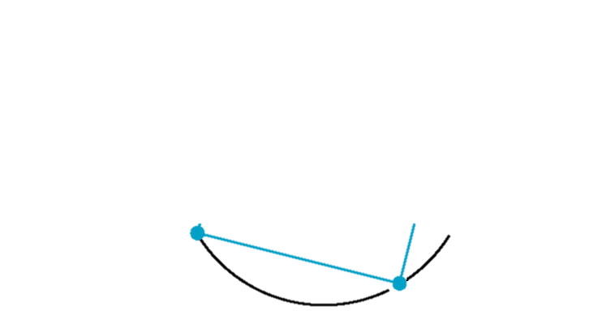
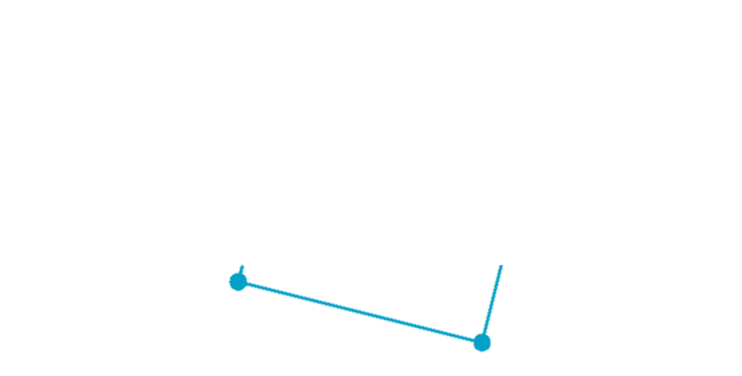
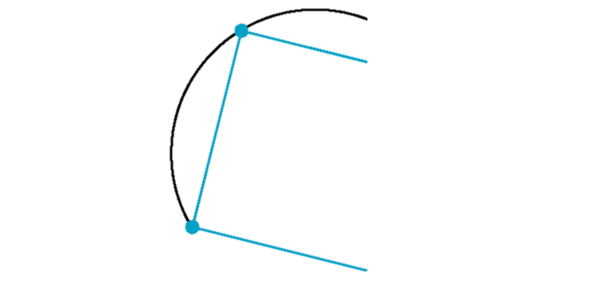
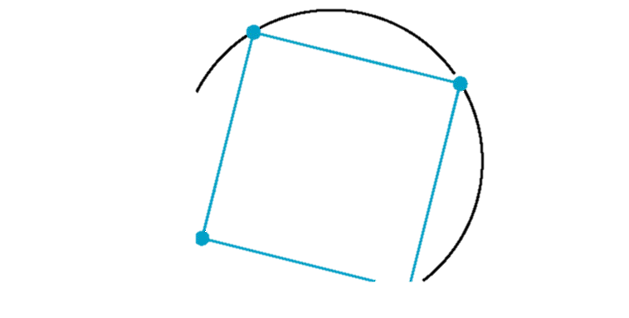
Animating Interactive Programs
The Rotating Square
假設要讓圖中的正方形旋轉，則我們必須透過不斷的改動圓上的角度來使其運行。
(-sin θ,cos θ)
(cos θ,sin θ)
(-cos θ,-sin θ)
(sin θ,-cos θ)

Slide 51
Animating Interactive Programs
//將變更的角度回傳到主程式運行的函式
glutIdleFunc(idle);
//變更角度的函式
void idle()
{
theta +=2;
if(theta >=360.0)
theta-=360.0;
glutPostRedisplay();
}

Slide 52
Animating Interactive Programs
//將滑鼠操作回傳給主程式的函式
glutMouseFunc(mouse);
//滑鼠操作的函式
void mouse(int button, int state, int x, int y)
{
//使用滑鼠左鍵使角度變更的動作繼續
if (button==GLUT_LEFT_BUTTON && state=GLUT_DOWN)
glutIdleFunc(idle);
//使用滑鼠中鍵停止角度變更的動作
if (button==GLUT_MIDDLE_BUTTON && state=GLUT_DOWN)
glutIdleFunc(NULL);
}

Slide 53
Animating Interactive Programs
Double Buffering:
當我們要進行畫面的連續播放時，要透過的不斷的輪放緩衝器的內容才能做到，為了讓觀察者無法注意到畫面的清除和重繪，需要以極高的速度來運行才能實現(約每秒60~85次)。
然而，在高頻的運行之下，若在刷新的期間修改了緩衝器裡面的內容，將有可能造成不如預期的內容被輸出至畫面內。
為了解決這個問題，我們可以使用Double buffer來完成。
其擁有兩個緩衝器，分為前、後緩衝器。前緩衝器為顯示器，負責輸出的畫面呈現，後緩衝器則用於重新繪製。我們透過函式不斷的切換兩個緩衝器，來達到輪放的成果。

Slide 54
Animating Interactive Programs
//設置double buffering的函式 (以往是使用GLUT_SINGLE)
glutInitDisplayMode(GLUT_RGB|GLUT_DOUBLE);
//在呈現回傳的畫面時，第一步先是用glClear清除後緩衝器
glClear()
//最後一步則是使用此函式切換緩衝器
glutSwapBuffers();

Slide 55
Animating Interactive Programs
注意:
1. Double buffering雖然能解決高頻顯示所產生的問題，但是若要顯示非常複雜的畫面時，則需要多幀(影格)才能將圖像繪製進緩衝器中。
2. 在OpenGL內使用Double buffering時，通常都是以後緩衝器來進行繪製的動作，但我們也可以透過修改屬性來控制緩衝器的工作。
//繪製由後緩衝器來進行
glutDrawBuffer(GL_BACK);
//繪製由前、後緩衝器來進行
glutDrawBuffer(GL_FRONT_AND_BACK);

Slide 56
Animating Interactive Programs
Using a Timer
在呈現旋轉的正方形時，我們會透過控制轉速來讓畫面不要太過模糊。
這裡提供三種方法
1. 透過函式庫或系統提供的各類型計時器放入程式中，使其延遲。
2. 使用commodity cards來設定緩衝器的刷新率
3. 使用GLUT提供的函式，在循環的事件內啟動計時器達到延遲的效果。
glutTimerFunc(int display, void (*timer_func)(int), int value)

Slide 57
Animating Interactive Programs
注意:
1. GLUT只允許使用單一個計時器
2. 如果想要調整計時器的頻率，可透過以下函式進行設置:
int n = 60;
glutTimerFunc(100, myTimer, n);
//自行調整計時器頻率
void myTimer(int v)
{
glutPostRedisplay();
glutTimerFunc(100/n, myTimer, v);
}

Slide 58
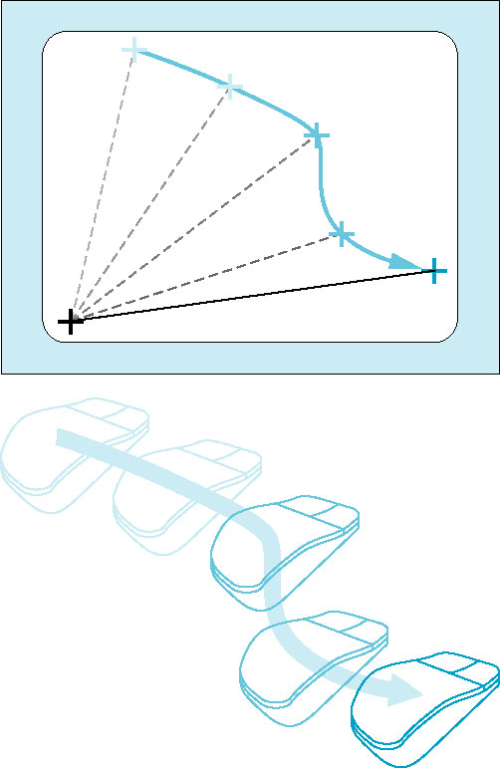
Design of Interactive Programs
建立與使用者互動的程式能更快速的讓使用者認識這支程式的效果為何。
Rubberbanding:
一種用於顯示線段的技術，當使用者啟動並操作時畫面就會產生變化。
通常使用者在按下滑鼠按鍵時表示開始，並持續到放開按鍵，表示繪製結束。
注意:
1. 在開始繪製新的線段前，都必須先將之前畫記的部分清除後才能開始。
2. 執行這項功能，必須在執行期間將畫面變化儲存起來，當結束時將儲存的結果複製回來並呈現於畫面上。

Slide 59
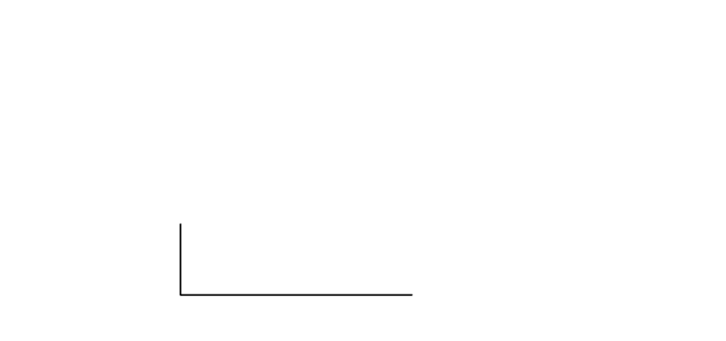
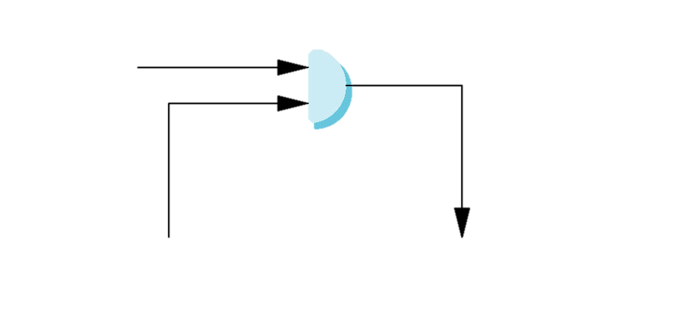
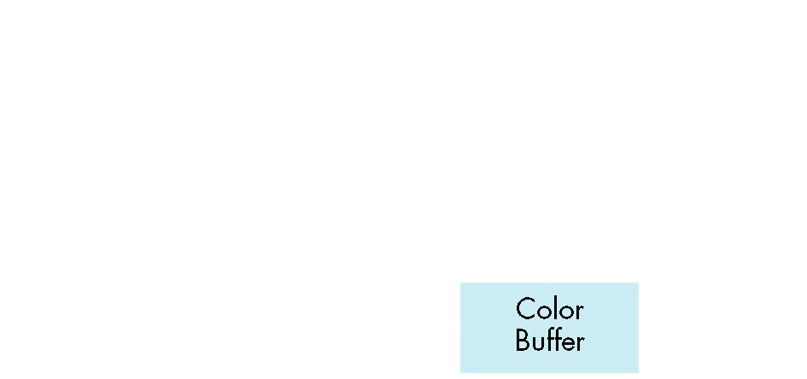
Logic Operations
當程式指明要顯示某一張圖時，OpenGL將一組渲染好的彩色pixel寫入當前的drawing buffer。
Copy/Replacement:從一個已被宣告為黑色的color buffer開始，並繪製10X10 pixels 的藍色矩形，然後將100個pixels copy到color buffer，replace 100個黑色pixels。
The pixel that we want to write is called the source pixel. source pixel將影響在drawing buffer裡的其中一個pixel，被稱為destination pixel
Logic Operations
source pixel
Read pixel
destination pixel

Slide 60
Logic Operations
以下介紹兩種關於pixel的位元運算
1.replacement mode:將source pixel 替換到對應的destination pixel。
2.XOR mode:使用XOR組合每個pixel中相應的位置。
如果s 和 d 是相對應的source pixel與destination pixel，可以指定新的destination bit 為e

Slide 61
Logic Operations
Drawing Erasable Lines:
Mouse is used to get first end point and store this in object coordinates:
xm= x/500;
ym= (500-y)/500;
Again mouse is used to get second point and draw a line segment in XOR mode:
xmm=x/500;
ymm=(500-y)/500;
glLogicOp(GL_XOR);
glBegin(GL_LINES)
glVertex2f(xm, ym);
glVertex2f(xmm, ymm);
glLogicOp(GL_COPY);
glEnd();
glFlush();
上面的代碼中，使用複制模式切換回來，以便在正常模式下繪製其他對象

Slide 62
Logic Operations
如果我們用鼠標輸入另一個點，我們首先在XOR模式下從第一個點到第二個點畫一條線，然後用第一個點到當前點畫第二條線:
glLogicOp(GL_XOR);
glBegin(GL_LINES)
glVertex2f(xm, ym);
glVertex2f(xmm, ymm);
glEnd();
glFlush();
xmm=x/500;
ymm=(500-y)/500;
glLogicOp(GL_XOR);
glBegin(GL_LINES)
glVertex2f(xm, ym);
glVertex2f(xmm, ymm);
glLogicOp(GL_COPY);
glEnd();
glFlush();

Slide 63
Logic Operations
Final form of code can be written as shown below:
glLogicOp(GL_COPY);
glBegin(GL_LINES)
glVertex2f(xm, ym);
glVertex2f(xmm, ymm);
glEnd();
glFlush();
glLogicOp(GL_XOR);

Slide 64
Logic Operations
We draw rectangle using same concept and the code for callback function are given below:
float xm, ym, xmm, ymm; //the corners of the rectangle
int first = 0; //vertex the counter
The callbacks are registered as follows:
glutMouseFunc(mouse);
glutMotionFunc(move);

Slide 65
Logic Operations
void mouse(int btn, int state, int x, int y)
{
if(btn == GLUT_LEFT_BUTTON && state == GLUT_DOWN)
{
xm = x/500.0;
ym = (500-y)/500.0;
glColor3f(0.0, 0.0, 1.0);
glLogicOp(GL_XOR);
first = 0;
}
if(btn == GLUT_LEFT_BUTTON && state == GLUT_UP)
{
glRectf(xm, ym, xmm, ymm);
glFlush();
glColor3f(0.0, 1.0, 0.0);
glLogicOp(GL_COPY);
xmm = x/500.0;
ymm = (500-y)/500.0;
glLogicOp(GL_COPY);
glRectf(xm, ym, xmm, ymm);
glFlush();
}
}

Slide 66
Logic Operations
void move(int x, int y)
{
if( first ==1 )
{
glRectf(xm, ym, xmm, ymm);
glFlush();
}
xmm = x/500.0;
ymm = (500-y)/500.0;
glRectf(xm, ym, xmm, ymm);
glFlush();
first = 1;
}
一開始用XOR mode畫出一個矩形。
之後每次獲得頂點時，我們首先通過使用新頂點重新繪製新矩形來擦除現有矩形。.
最後，當釋放鼠標按鈕時，再次執行mouse callback，執行最終erase和繪製並進入replacement mode。

